Slide 1
La civilización de España

Slide 2
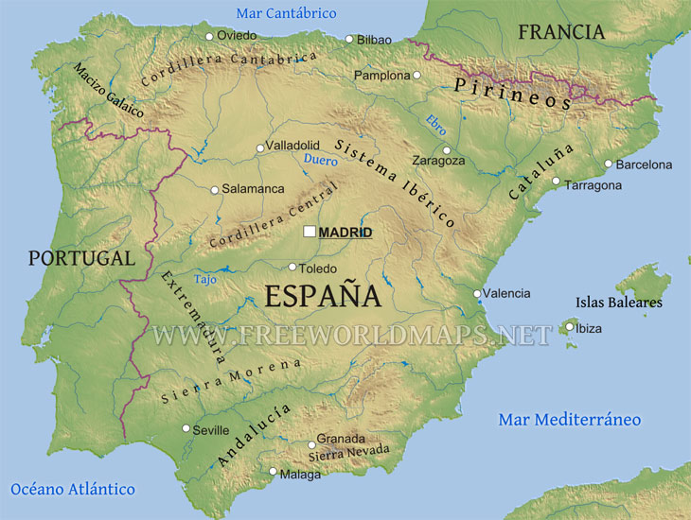

Slide 3
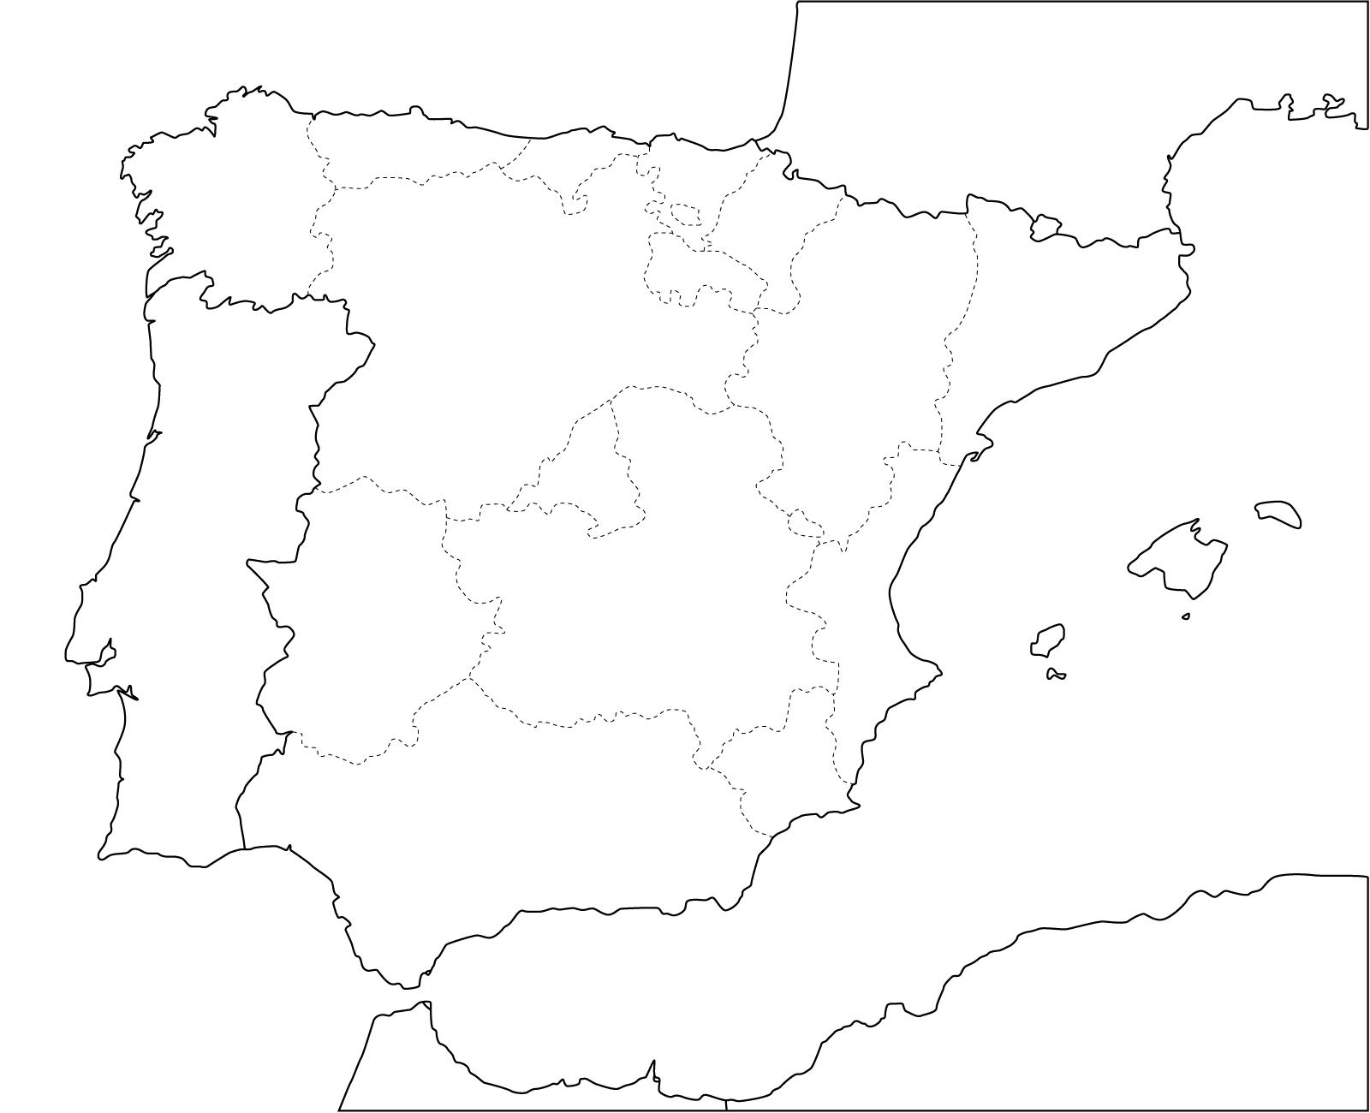

Slide 4
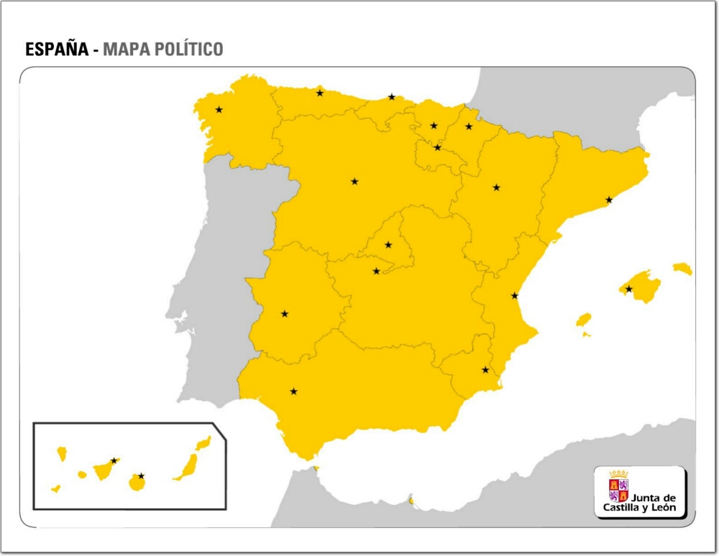

Slide 5
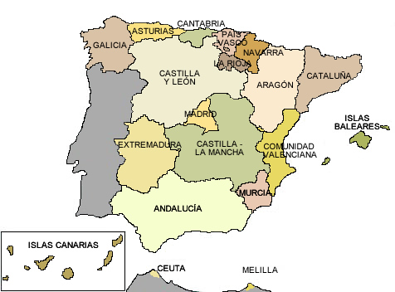

Slide 6
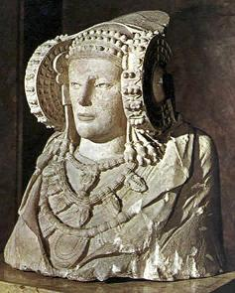
Los iberos
Fueron los primeros habitantes de España.
(el Siglo 6 a.C)
La Dama de Elche (el Siglo 4 a.C.)

Slide 7
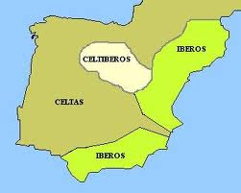
Los celtas
De la unión de iberos y celtas se formó los celtíberos.

Slide 8
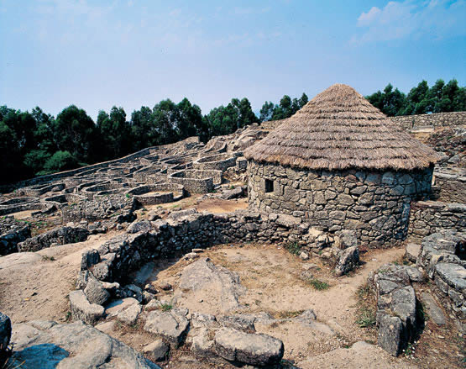
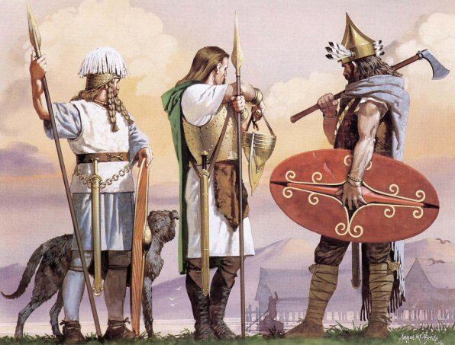
Los celtas

Slide 9
Los fenicios
Fueron una nación de marineros.
Fundaron la ciudad Cádiz.
(Vinieron a la península entre los años 800 y 1100 a.C.)

Slide 10
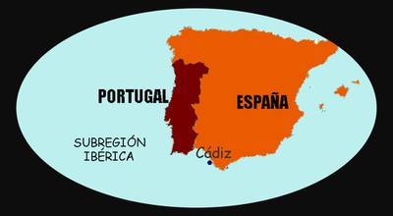
Cádiz

Slide 11
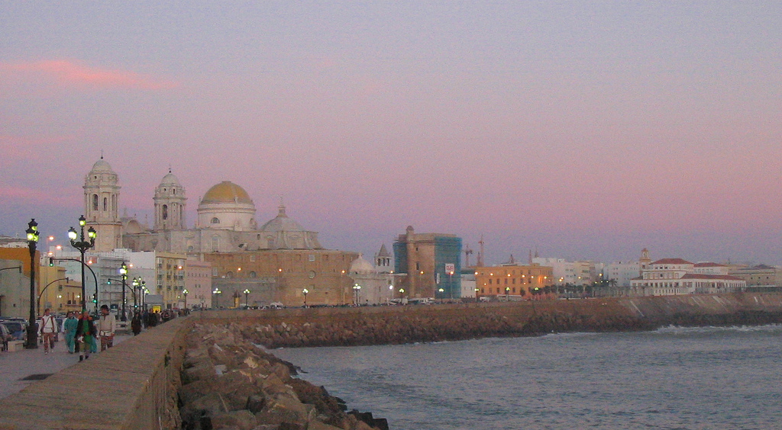
Cádiz

Slide 12
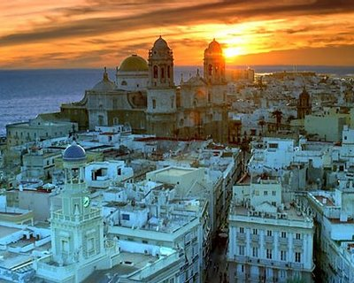
Cádiz

Slide 13
Los griegos
Fundaron colonias en la costa oriental de España.
(Los primeros griegos vinieron en el año 547 a.C.)

Slide 14
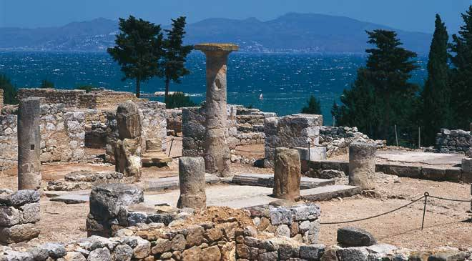
Las ruinas griegas en Cataluña

Slide 15
Los cartagineses
Fueron una nación guerrera y vencieron a los celtíberos.

Slide 16
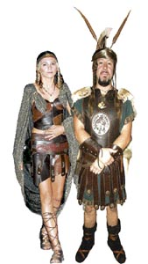
Los cartagineses

Slide 17
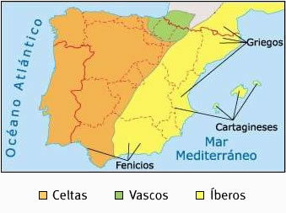

Slide 18
Los romanos
Vencieron a todos.
*Reinaron en España por
6 siglos.
(Llegaron a la península en el año 218 a.C.)

Slide 19
La influencia romana
La religión
La lengua: el castellano se deriva de latín
Las leyes
Constuyeron puentes, acueductos y caminos

Slide 20
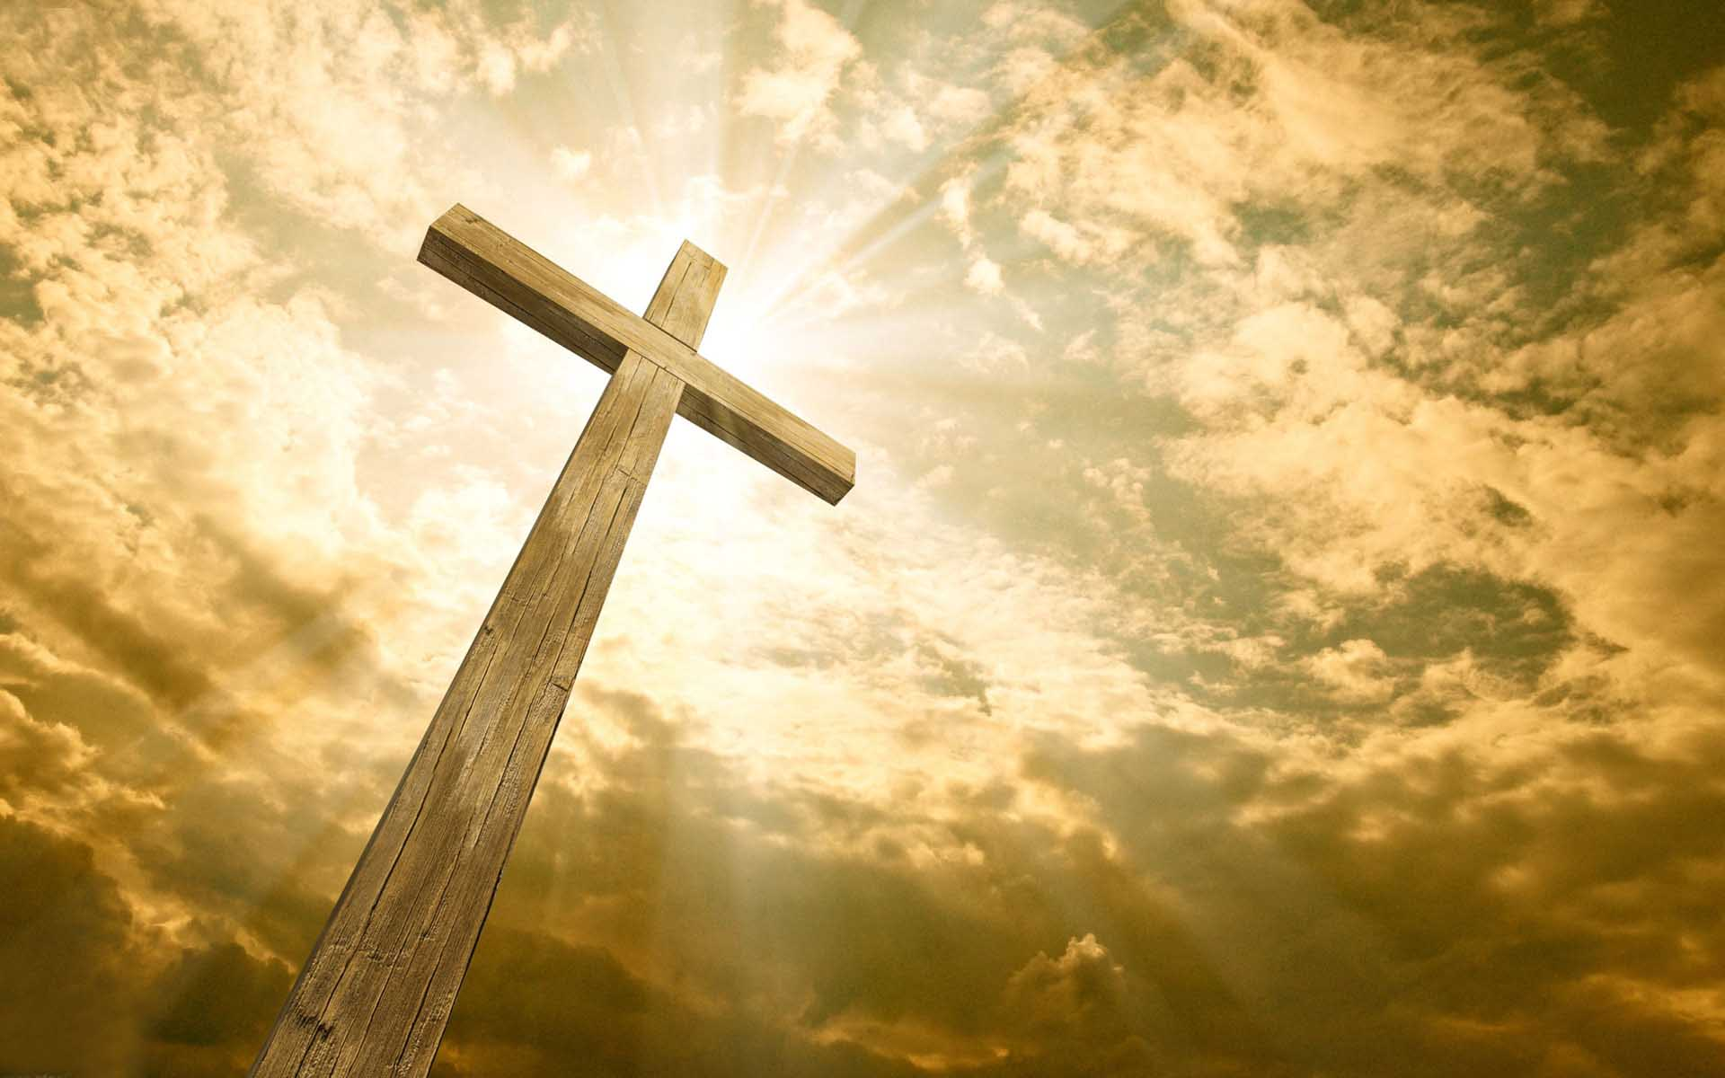
La influencia romana
La religión cristiana

Slide 21
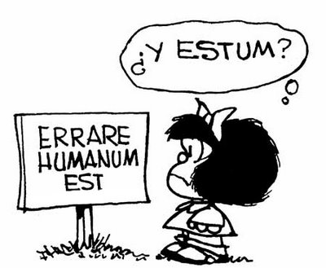
La influencia romana
La lengua:
El castellano se deriva de latín

Slide 22
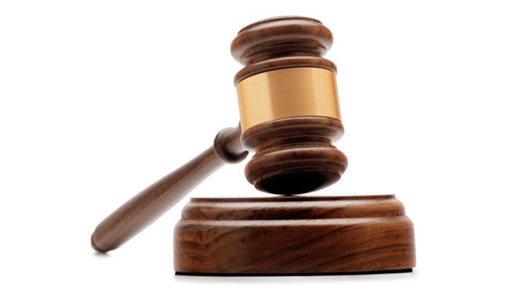
La influencia romana
Las leyes

Slide 23
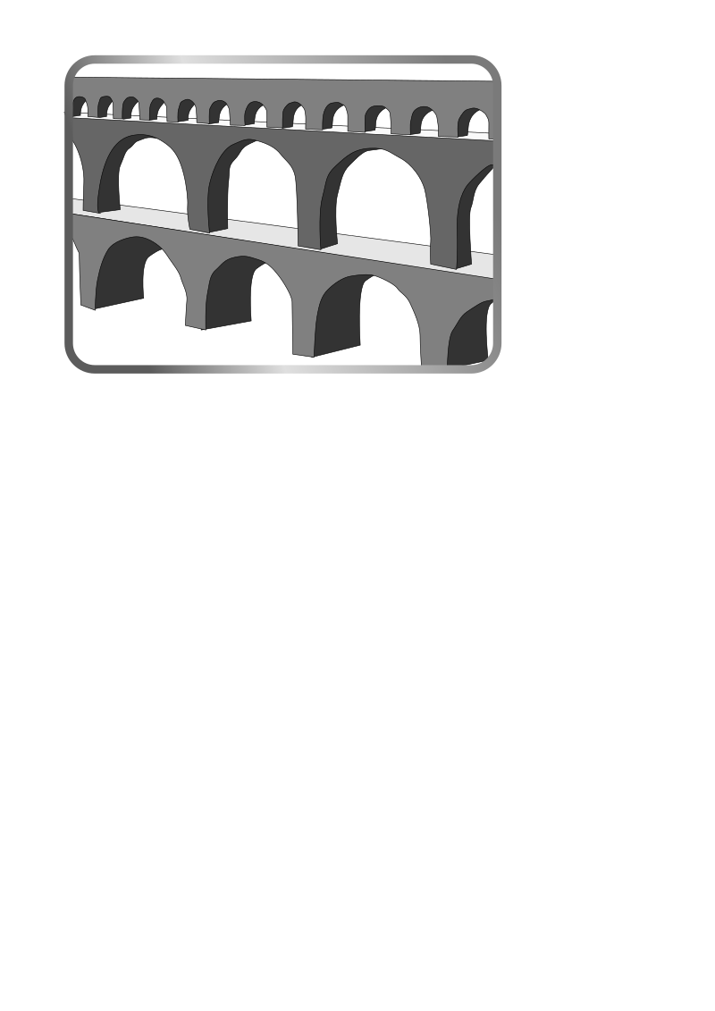
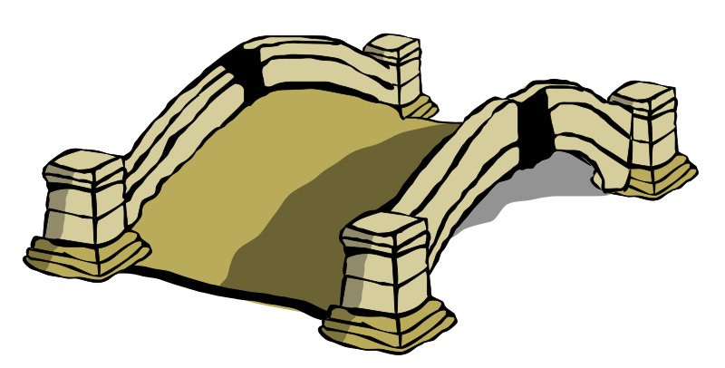

La influencia romana
Construyeron
puentes
acueductos
caminos

Slide 24
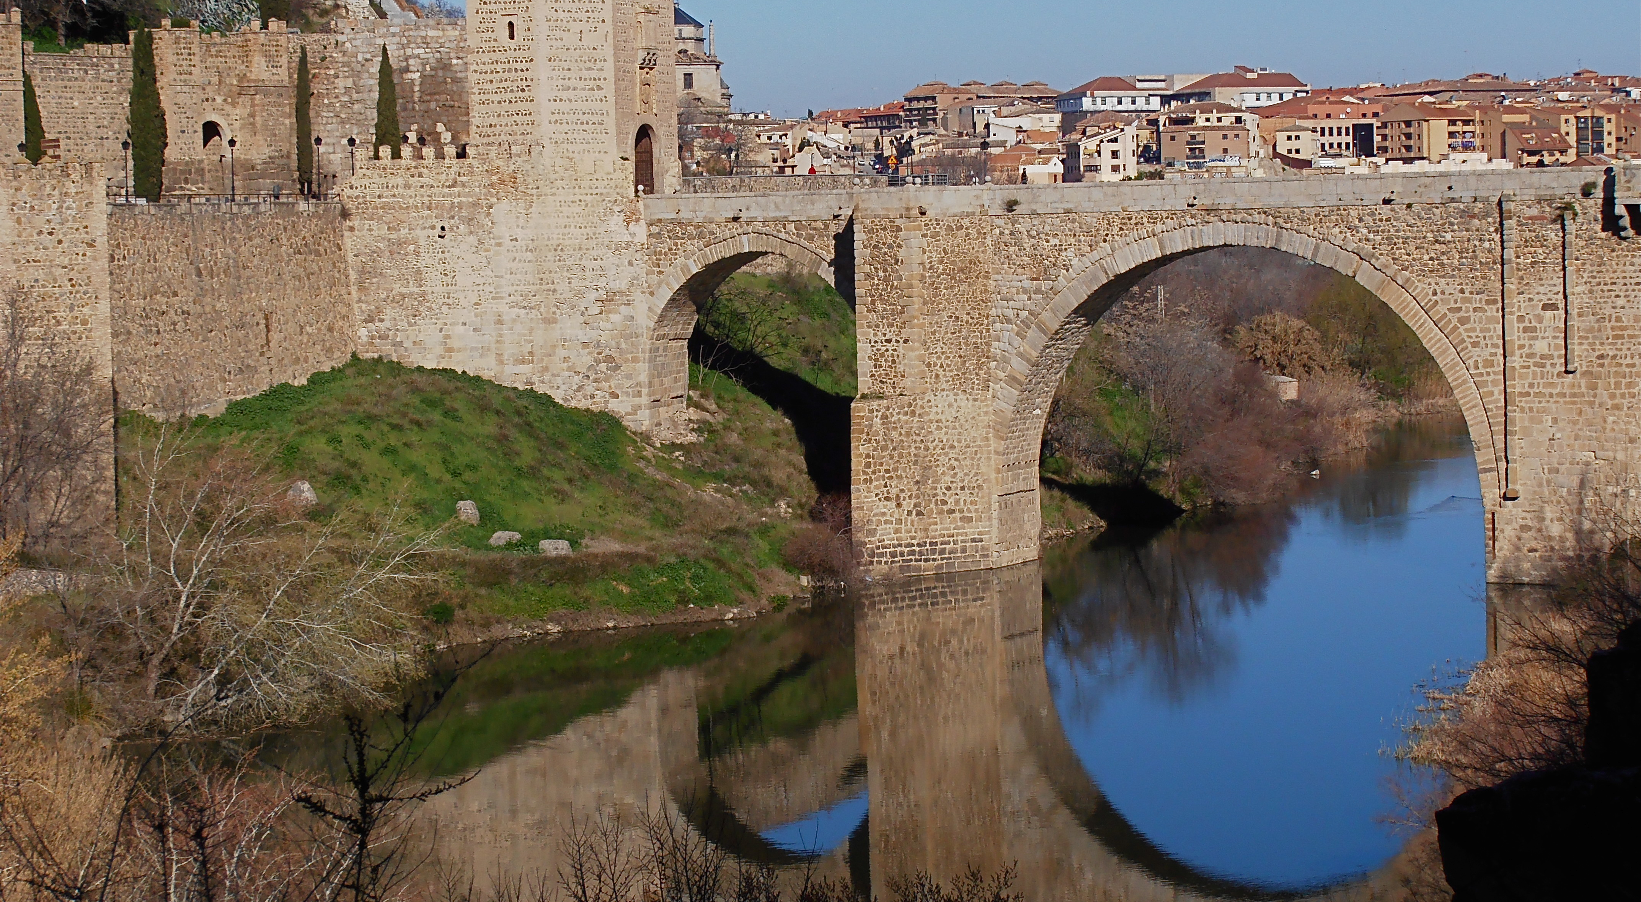
El puente de Alcántara (Toledo)

Slide 25
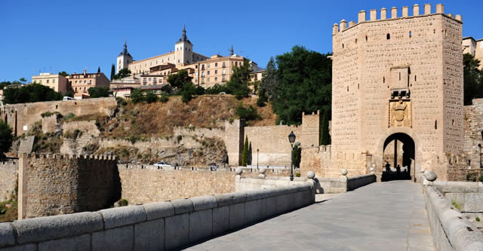
El puente de Alcántara (Toledo)

Slide 26
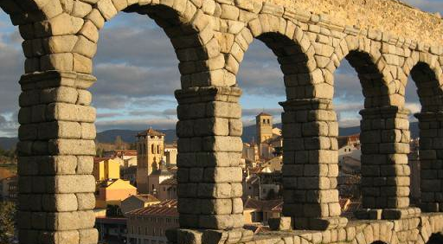
El acueducto de Segovia

Slide 27
El acueducto de Segovia

Slide 28
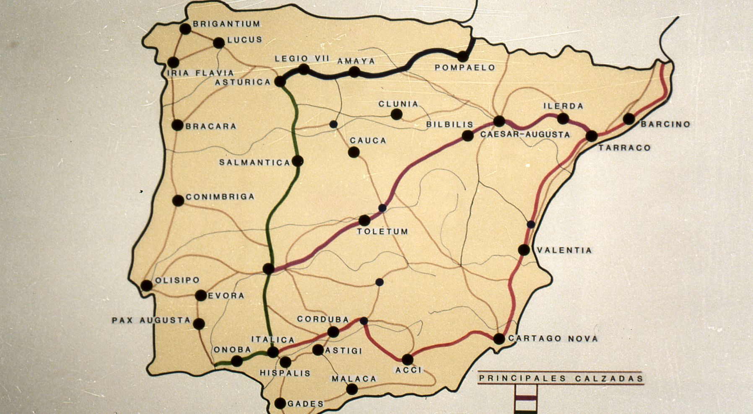
Los caminos romanos

Slide 29
Los visigodos
Vencieron a los romanos
Reinaron por unos 3 siglos.

Slide 30
Toledo
La capital de los visigodos (en el año 550)

Slide 31
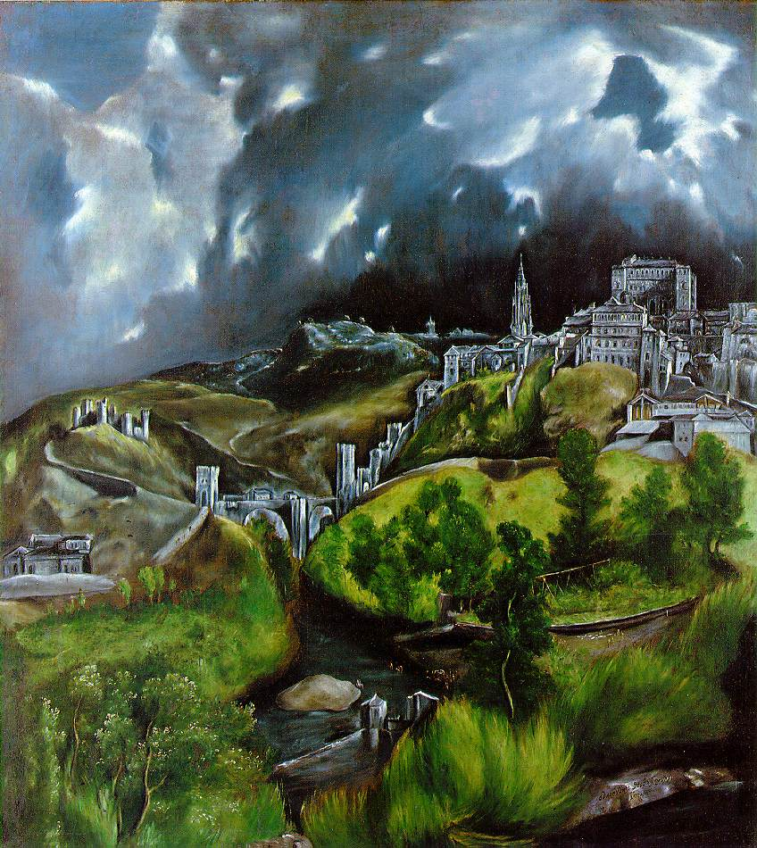
El Greco

Slide 32
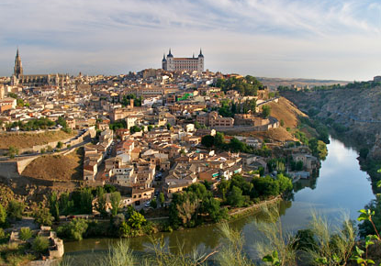

Slide 33
Los moros
Vencieron a los visigodos
711
*Llegaron en
*Ocuparon y dominaron España por
8 siglos

Slide 34



La influencia morisca (de los moros)
La lengua: 25% de las palabras castellanas son de origen árabe
(algodón, álgebra, alfombra, zanahoria, aldea, azúcar, ojalá, tarea)

Slide 35
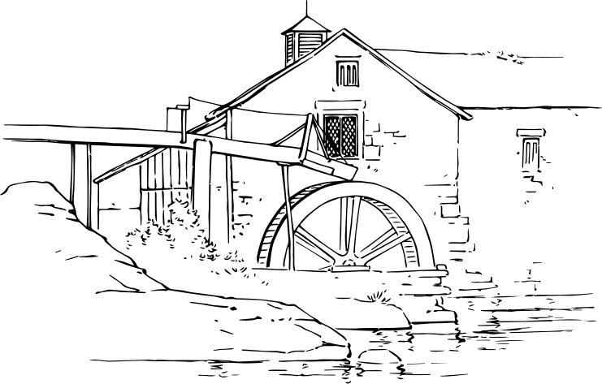
La influencia morisca (de los moros)
La noria: para regar los campos

Slide 36
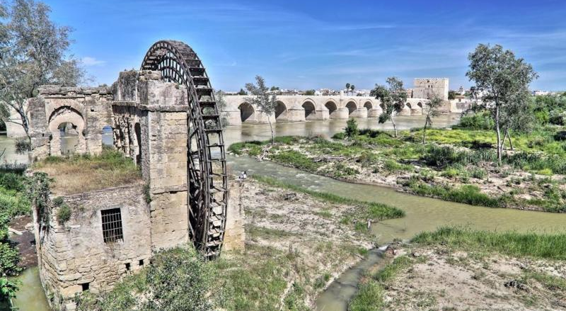
La noria en Córdoba

Slide 37

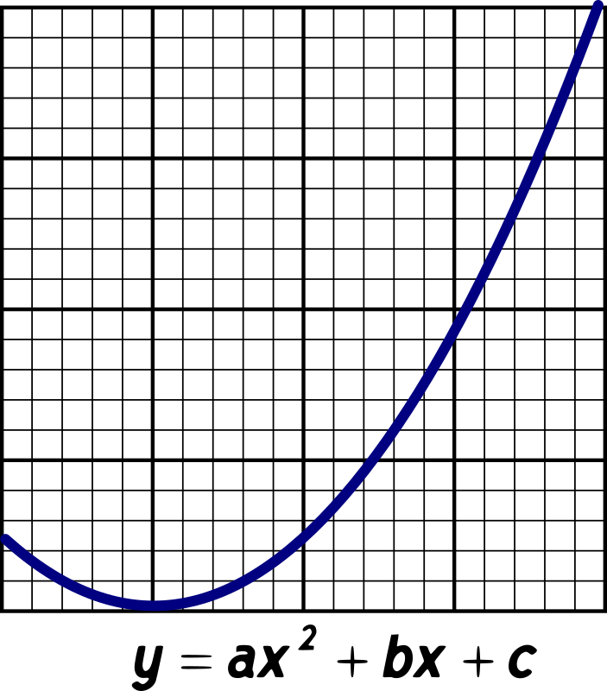
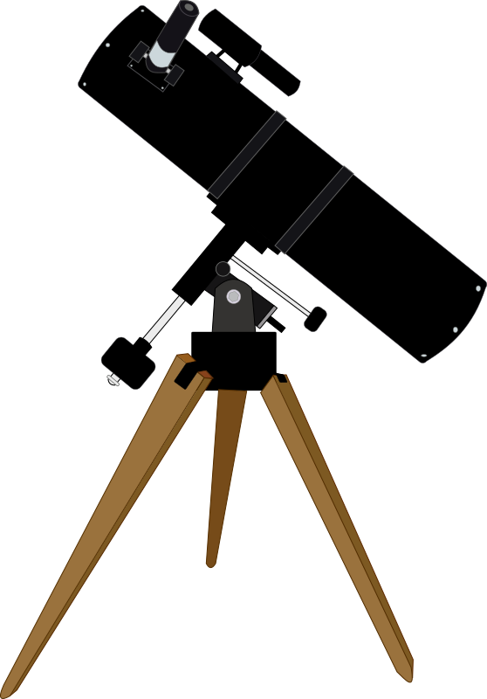
La influencia morisca (de los moros)
Las ciencias:
las matemáticas
la medicina
la astronomía

Slide 38
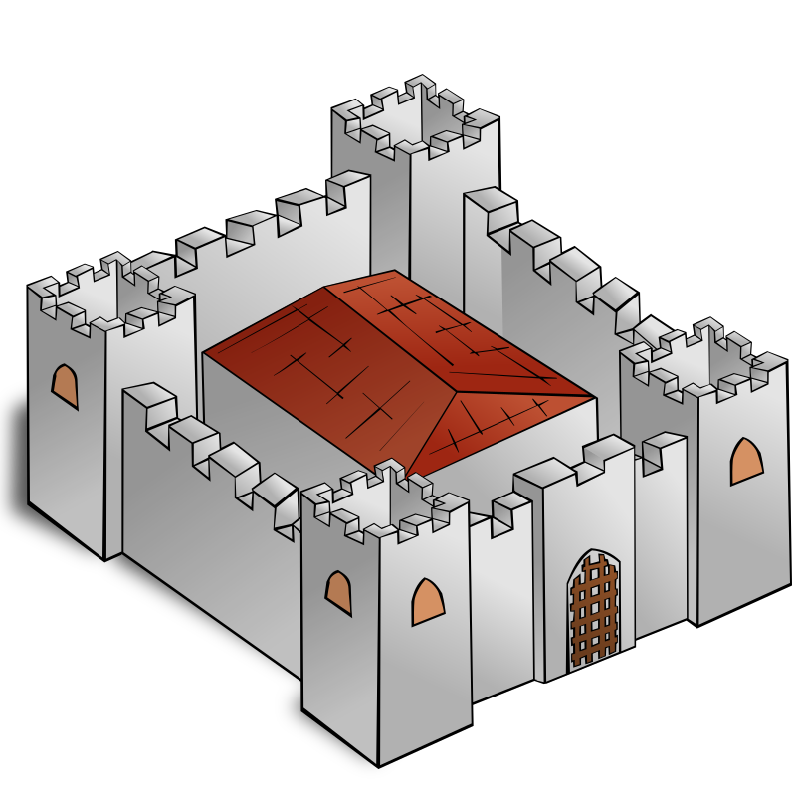
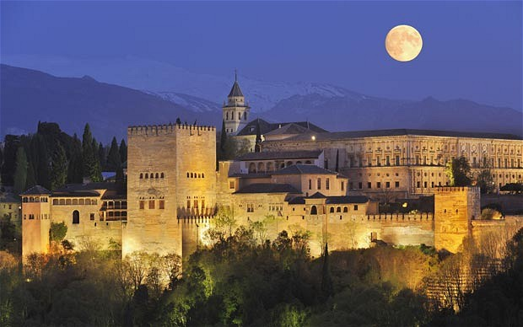
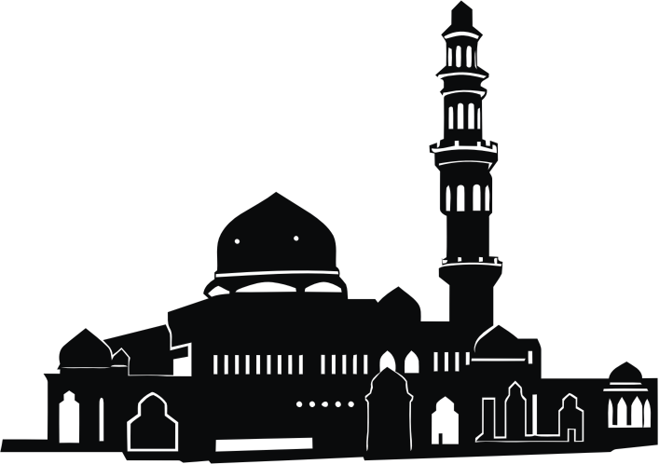
La influencia morisca (de los moros)
Construyeron
alcázares
palacios
mezquitas

Slide 39
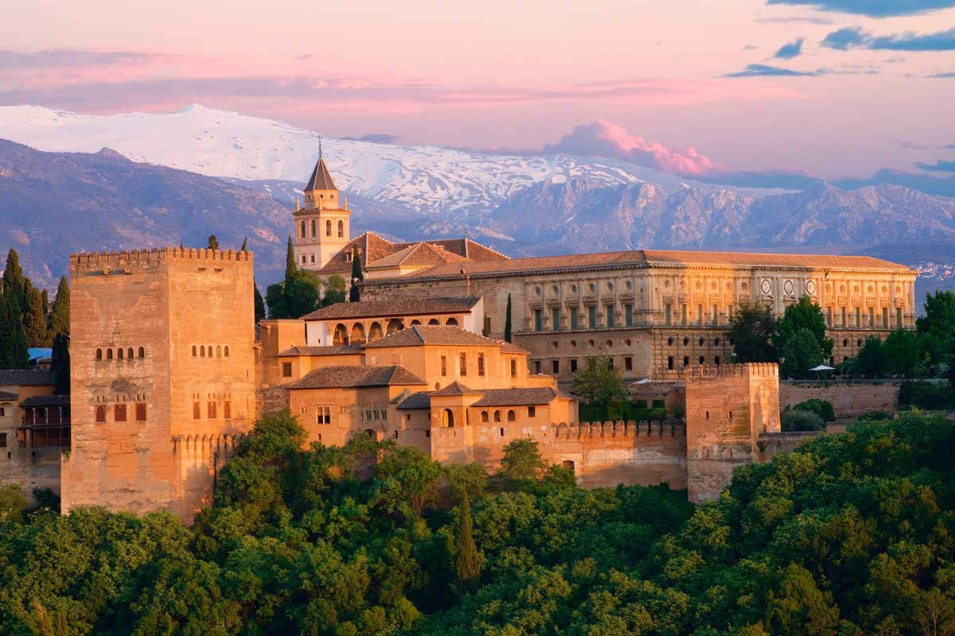
la Alhambra

Slide 40
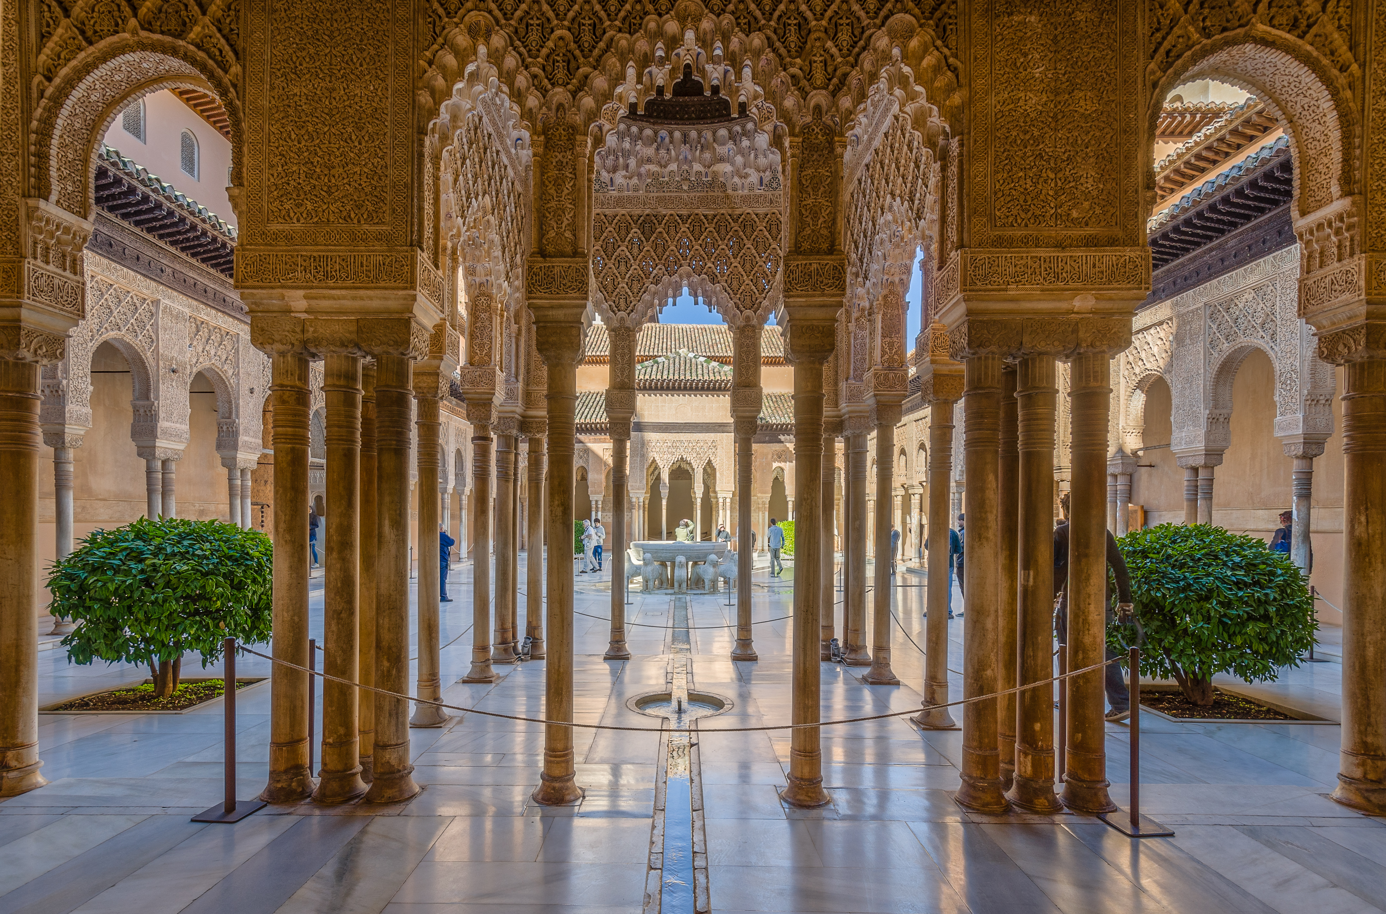

Slide 41
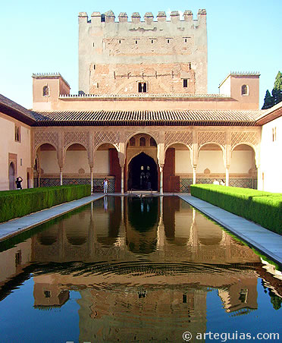

Slide 42
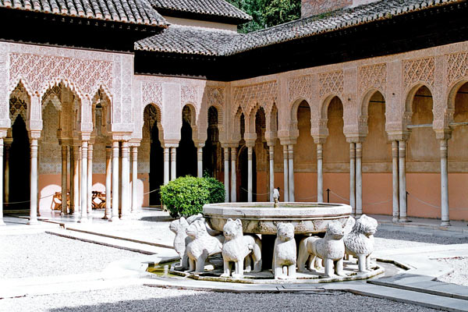

Slide 43
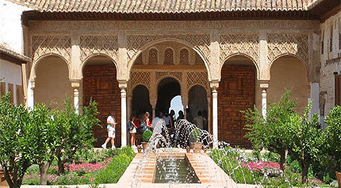

Slide 44
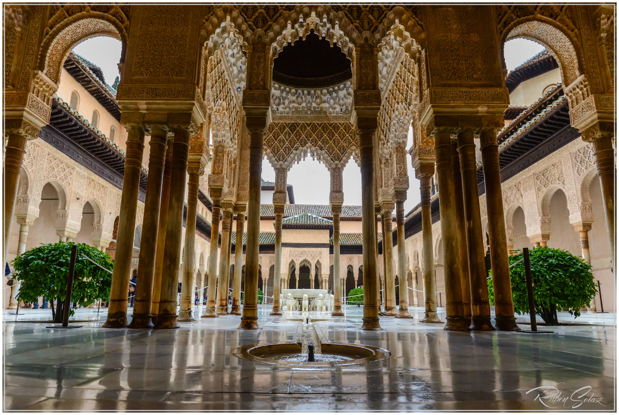

Slide 45
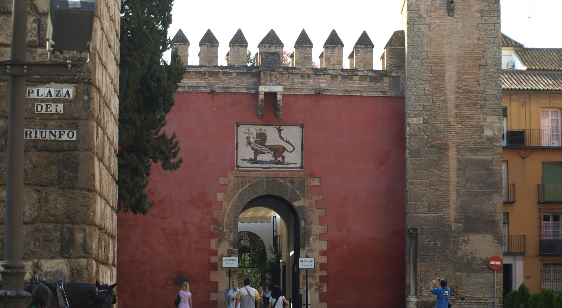
El alcázar

Slide 46
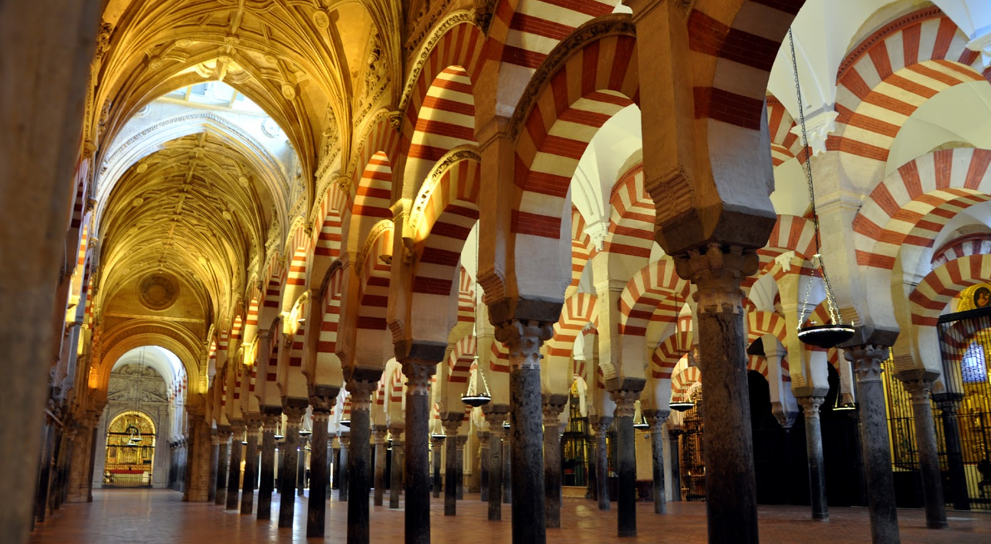
La mezquita en Córdoba

Slide 47
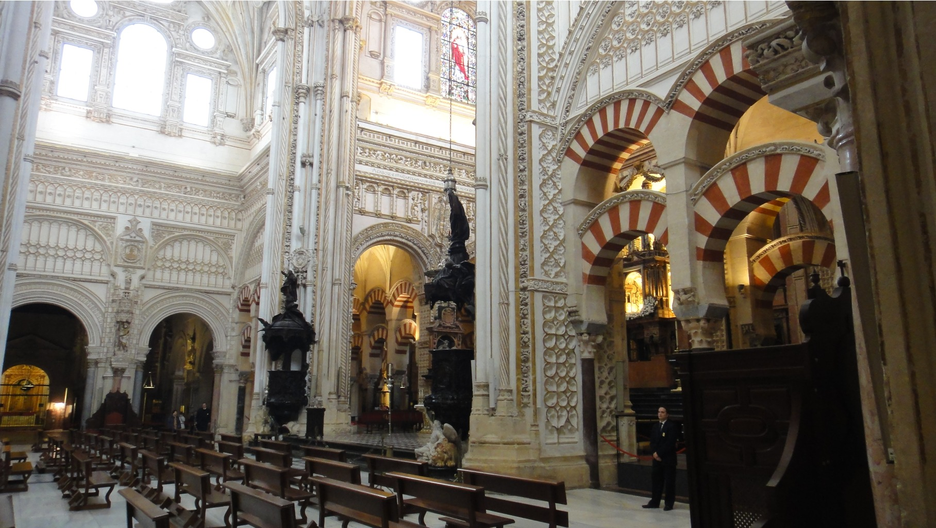
La mezquita en Córdoba

Slide 48
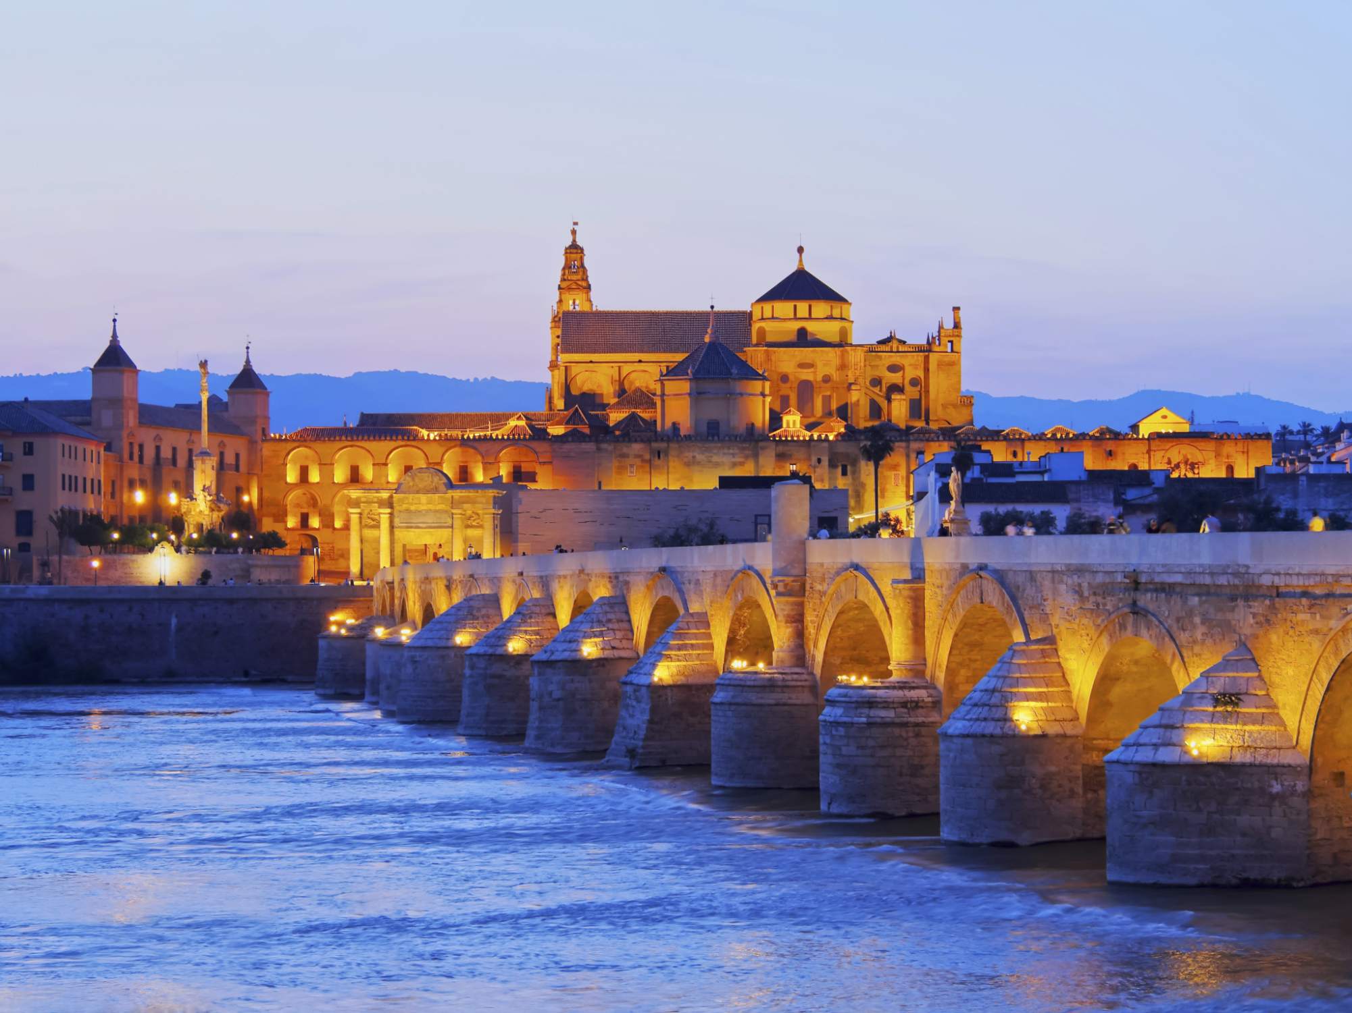
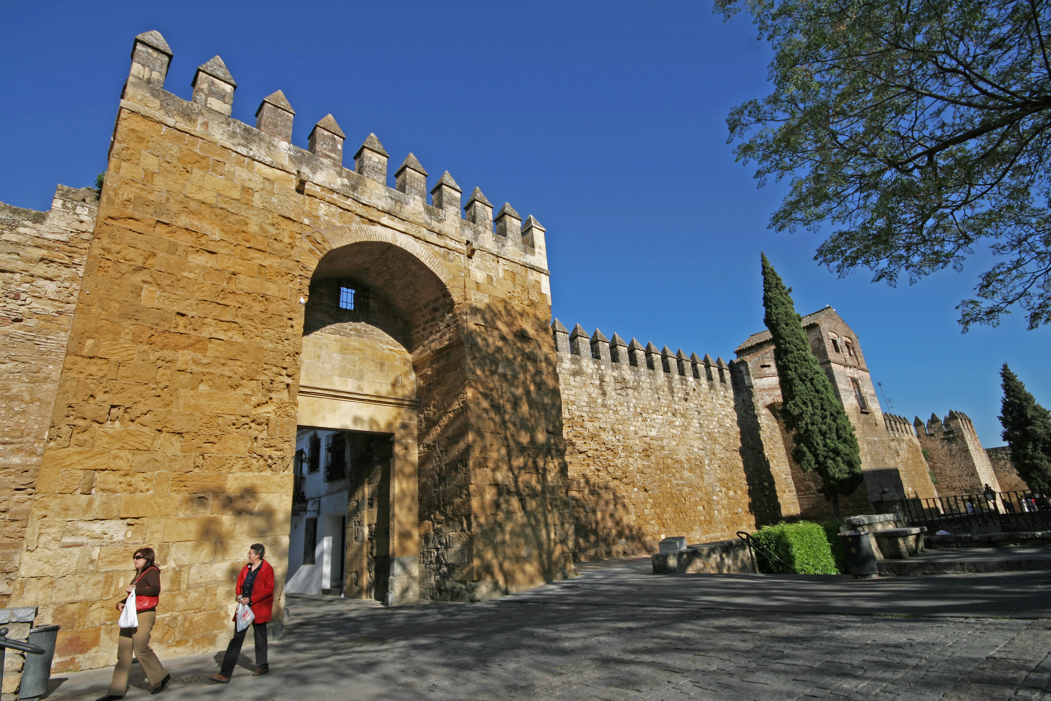
Córdoba
La primera capital de los moros

Slide 49
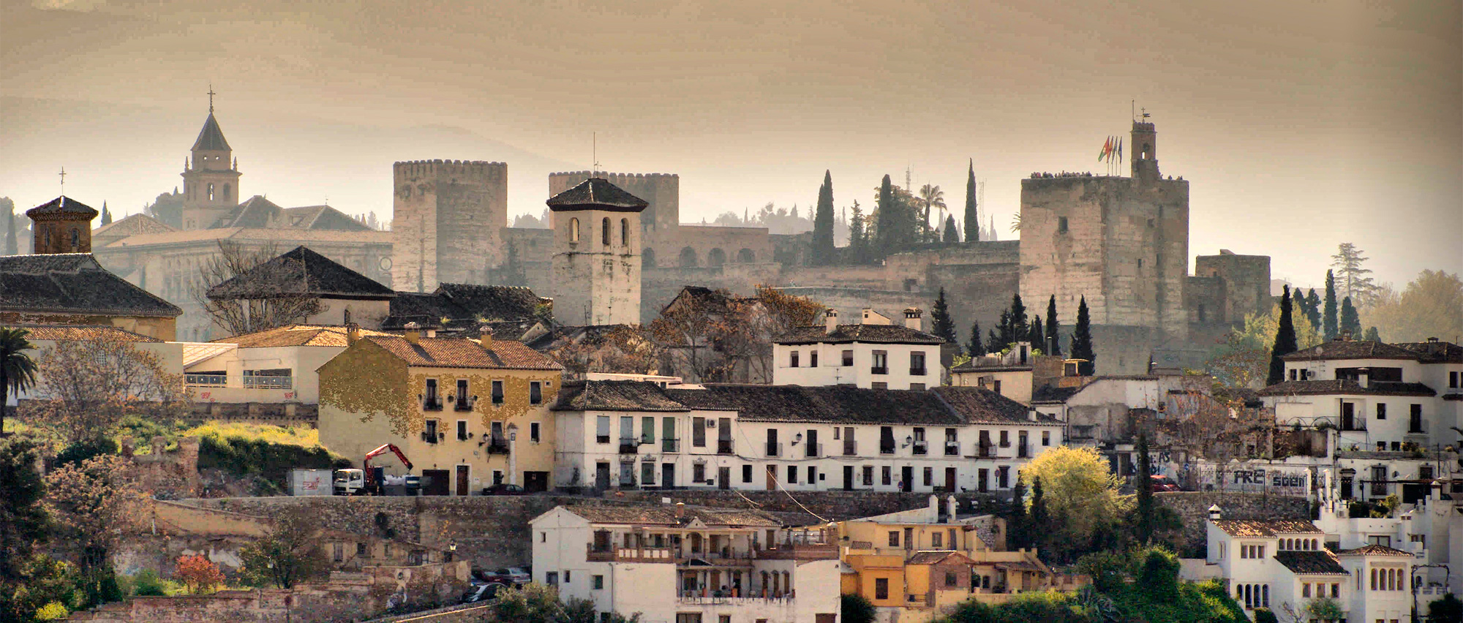
Granada
La última capital de los moros

Slide 50
La Reconquista
Empezó en
718
*Terminó en
1492

Slide 51
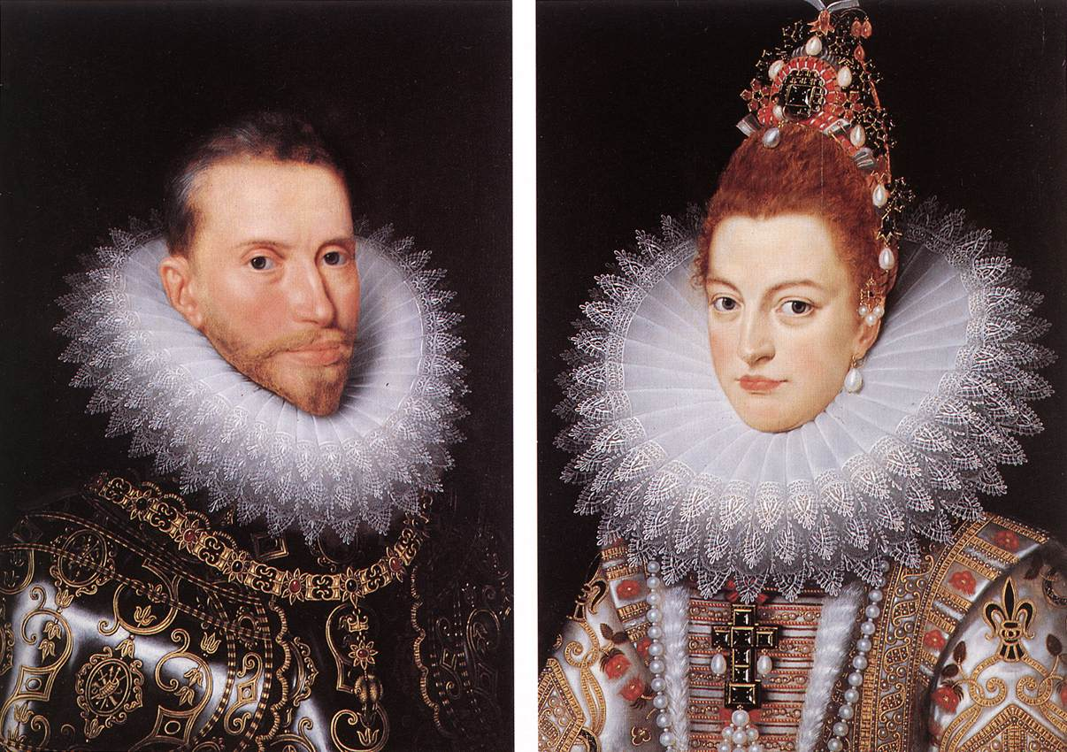
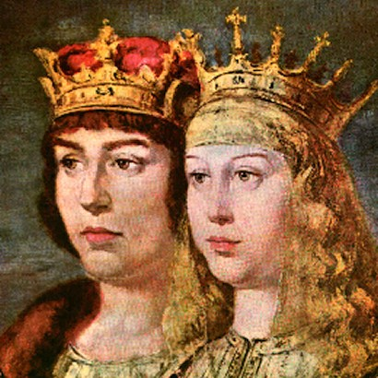
Los Reyes Católicos
Fernando de Aragón
Isabel de Castilla
Se casaron en
1469.
Unificaron España.

Slide 52
1492
*Los cristianos vencieron a los últimos moros en
Granada.
*Los moros y los judíos fueron expulsados de España.
*Cristóbal Colón llegó a las Américas representando a los Reyes Católicos.

Slide 53
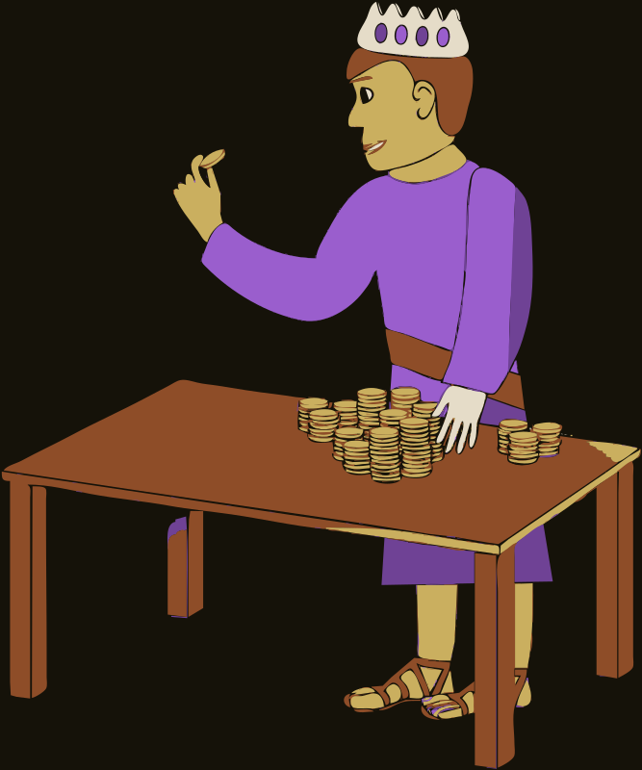

La Decadencia de España
Muchos impuestos

Slide 54
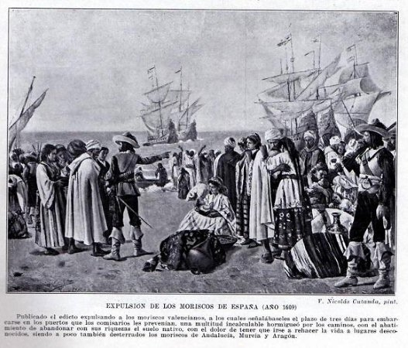
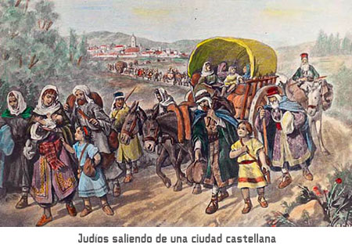
La Decadencia de España
La expulsión de los moros y los judíos

Slide 55
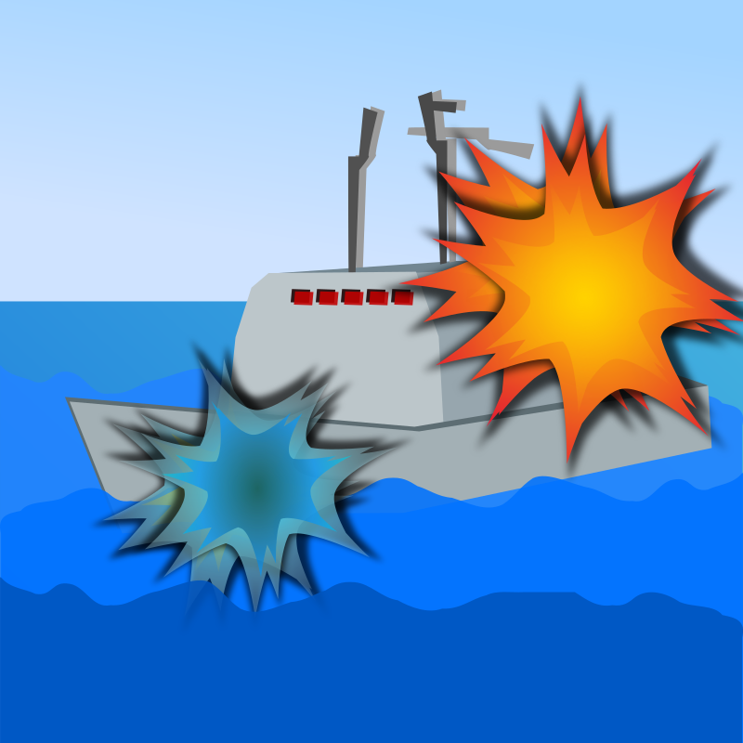
La Decadencia de España
Muchas guerras

Slide 56


La Decadencia de España
Reyes débiles

Slide 57
Los idiomas de España
Cataluña: el catalán
El País Vasco: el vascuence
Galicia: el gallego
Valencia: el valenciano
Todas las comunidades: el castellano

